Slide 1

DEPARTAMENTO DE CIENCIAS ADMINISTRATIVAS, ECONÓMICAS Y DE COMERCIO
CARRERA DE INGENIERÍA COMERCIAL
TRABAJO DE TITULACIÓN, PREVIO A LA OBTENCIÓN DEL TÍTULO DE INGENIERO COMERCIAL
TEMA:“ANÁLISIS SOBRE EL IMPACTO DE LA GESTIÓN DEL CONOCIMIENTO DENTRO DE LAS COOPERATIVAS DE AHORRO Y CRÉDITO DEL SEGMENTO UNO DEL DISTRITO METROPOLITANO DE QUITO”
AUTORES: SILVANA CAROLINA AGUIRRE GUEVARA
DENNIS ADRIÁN LÓPEZ TOAPANTA
DIRECTOR: ING. MARCELO VEGA
SANGOLQUÍ -2017

Slide 2
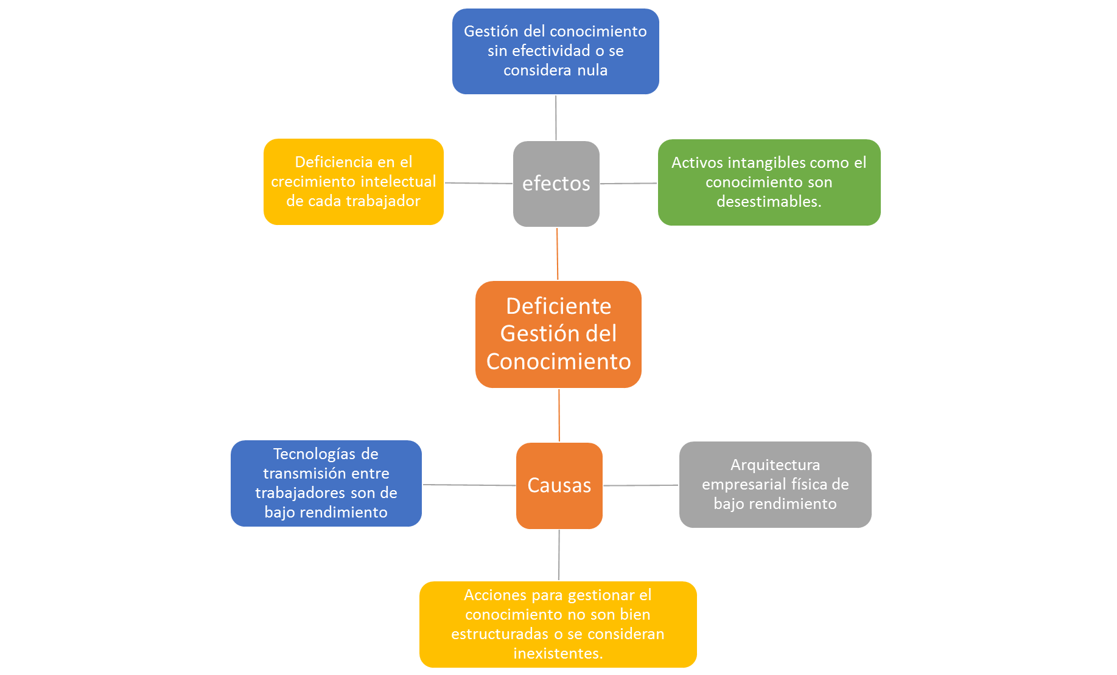
Problema

Slide 3
OBJETIVO GENERAL
Conocer que es la gestión del conocimiento y como se aplica en su accionar dentro las cooperativas de ahorro y crédito del Segmento 1, para determinar la efectividad de las acciones definidas en la cadena de valor de las cooperativas.
OBJETIVO ESPECIFICOS
1.- Identificar la problemática relacionada con la gestión del conocimiento.
2.- Investigar la literatura concerniente a las variables de estudio.
3.- Establecer la relación de las variables: procesos de la gestión del conocimiento y efectividad de la gestión del conocimiento a través de cada dimensión de las variables planteadas.
4.- Conocer la realidad actual de la gestión del conocimiento dentro de las cooperativas de ahorro y crédito del Segmento 1.
5.- Proponer una alternativa de mejora al problema
OBJETIVOS

Slide 4
Operacionalización de variables
Dependiente | Independiente | Tipo de variables
Efectividad de la Gestión del conocimiento | Procesos para la Gestión del conocimiento | Procesos críticos. Satisfacción del cliente interno. Capital intelectual. Niveles de cumplimiento. Minería de datos. Memoria Corporativa. Arquitectura y Herramientas de Gestión.

Slide 5
HIPÓTESIS
H1: En la gestión del conocimiento: los procesos críticos y transferencia de conocimiento no inciden en los niveles de cumplimiento.
H2: En la gestión del conocimiento dentro de las cooperativas de ahorro y crédito, se promueve la innovación de los procesos.

Slide 6


TEORÍAS DE SOPORTE
Efectividad de la gestión del conocimiento
Procesos de la gestión del conocimiento
Niveles de cumplimiento
Procesos críticos
Relación entre la organización y sus stakeholders, suministra nueva vista en la naturaleza de las relaciones basada en la confianza y la continuidad.
Fuente: (Huotari & Livonen , 2005)
Perspectiva interna (organización): Información, procedimientos y sistemas => MISIÓN, VISIÓN, OBJETIVOS
Perspectiva externa (usuario): Uso de sistemas => STAKEHOLDERS y SATISFACCIÓN NECESIDADES
Fuente: (Nicholson, 2004)
1. Generación de conocimiento 2. Desarrollo 3. Intercambio 4. Aplicación
Fuente: (Davenport T. & Prusak L., 1998)
Teoría Crítica: ciertos pensadores concuerdan y denuncian necesidades, intereses y desamparo de grupos marginados y las sociedades excluidas del discurso dominante
Fuente: (Frankenberg., 2011)

Slide 7






MARCO TEORICO
→ Gestión del Conocimiento
→ Procesos críticos
→ Conocimiento
Conjunto de actividades que tienen un fin y un orden organizacional como es la identificación y captación del capital intelectual y dentro de este existe el tratamiento, desarrollo y compartimiento del conocimiento.
(David,2006)
Costos
Recursos financieros
Desarrollo empresarial
Operaciones de organización
(Joanidis, 2013)
Información
Habilidades
Experiencia
Personalidad
(Baker & Thorne, 1997)
Conocimiento tácito
Conocimiento explícito

Slide 8
Segmentación de las cooperativas.
SEGMENTACIÓN
LAS COOPERATIVAS MAS SOBRESALIENTES, CON GRANDES CANTIDADES DE ACTIVOS SOCIOS Y EMPLEADOS
SEGMENTOS 2 , 3 y 4
SEGMENTO 1
POCOS ACTIVOS
POCOS SOCIOS
CANTONALES
SEGMENTO 1 ($ 1’100.000 O MAS)
SEGMENTO 2 ($ 1’100.000 - $ 500.000)
SEGMENTO 4 ($ 250.000 – O MENOS)
SEGMENTO 3 ($ 500.000 – $ 250.000)

Slide 9
Muestra

Slide 11
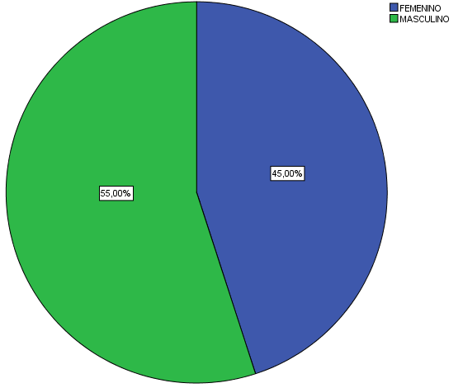
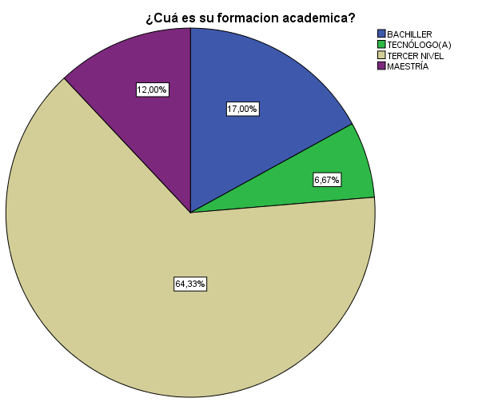
ANÁLISIS UNIVARIADO
Género
Formación Académica
Género |  | Frecuencia | Porcentaje | Porcentaje válido | Porcentaje acumulado
Válido | FEMENINO | 135 | 45,0 | 45,0 | 45,0
 | MASCULINO | 165 | 55,0 | 55,0 | 100,0
 | Total | 300 | 100,0 | 100,0
Formación Académica |  |  | Porcentaje | Porcentaje válido | Porcentaje acumulado
Válido | BACHILLER | 51 | 17,0 | 17,0 | 17,0
 | TECNÓLOGO(A) | 20 | 6,7 | 6,7 | 23,7
 | TERCER NIVEL | 193 | 64,3 | 64,3 | 88,0
 | MAESTRÍA | 36 | 12,0 | 12,0 | 100,0
 | Total | 300 | 100,0 | 100,0

Slide 12
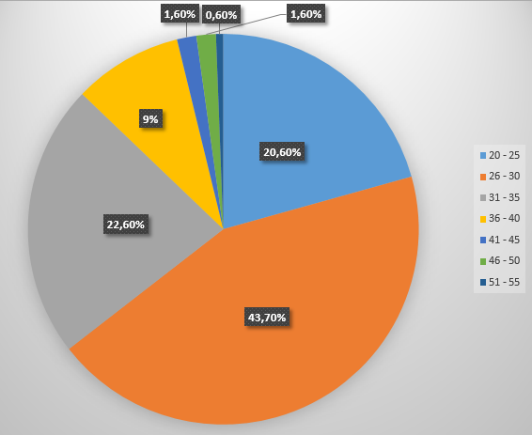
Edad |  | Frecuencia | Porcentaje | Porcentaje válido | Porcentaje acumulado
Válido | 20 | 4 | 1,3 | 1,3 | 1,3
 | 21 | 2 | ,7 | ,7 | 2,0
 | 22 | 10 | 3,3 | 3,3 | 5,3
 | 23 | 11 | 3,7 | 3,7 | 9,0
 | 24 | 16 | 5,3 | 5,3 | 14,3
 | 25 | 19 | 6,3 | 6,3 | 20,7
 | 26 | 15 | 5,0 | 5,0 | 25,7
 | 27 | 39 | 13,0 | 13,0 | 38,7
 | 28 | 33 | 11,0 | 11,0 | 49,7
 | 29 | 24 | 8,0 | 8,0 | 57,7
 | 30 | 20 | 6,7 | 6,7 | 64,3
 | 31 | 13 | 4,3 | 4,3 | 68,7
 | 32 | 19 | 6,3 | 6,3 | 75,0
 | 33 | 11 | 3,7 | 3,7 | 78,7
 | 34 | 13 | 4,3 | 4,3 | 83,0
 | 35 | 12 | 4,0 | 4,0 | 87,0
 | 36 | 8 | 2,7 | 2,7 | 89,7
 | 37 | 8 | 2,7 | 2,7 | 92,3
 | 38 | 6 | 2,0 | 2,0 | 94,3
 | 39 | 1 | ,3 | ,3 | 94,7
 | 40 | 4 | 1,3 | 1,3 | 96,0
 | 42 | 3 | 1,0 | 1,0 | 97,0
 | 44 | 1 | ,3 | ,3 | 97,3
 | 45 | 1 | ,3 | ,3 | 97,7
 | 47 | 1 | ,3 | ,3 | 98,0
 | 48 | 3 | 1,0 | 1,0 | 99,0
 | 50 | 1 | ,3 | ,3 | 99,3
 | 51 | 1 | ,3 | ,3 | 99,7
 | 53 | 1 | ,3 | ,3 | 100,0
 | Total | 300 | 100,0 | 100,0
EDAD

Slide 13
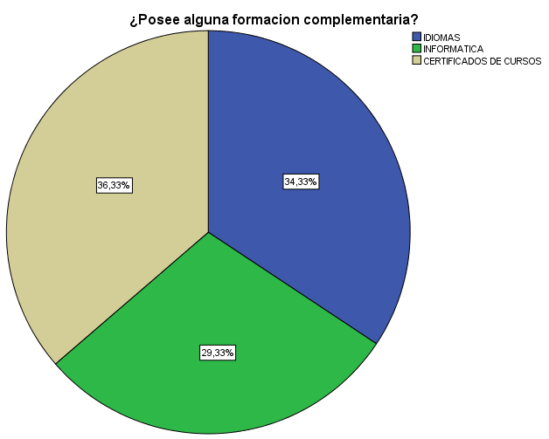
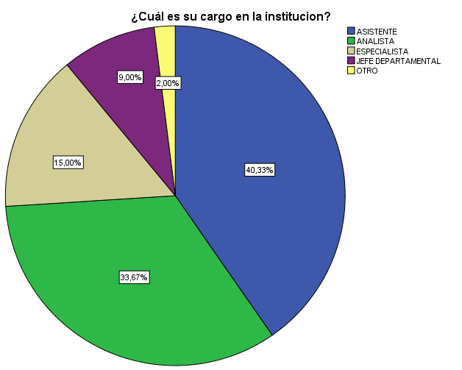
Cargo institucional
Formación Complementaria
 |  | Frecuencia | Porcentaje | Porcentaje válido | Porcentaje acumulado
Válido | ASISTENTE | 121 | 40,3 | 40,3 | 40,3
 | ANALISTA | 101 | 33,7 | 33,7 | 74,0
 | ESPECIALISTA | 45 | 15,0 | 15,0 | 89,0
 | JEFE DEPARTAMENTAL | 27 | 9,0 | 9,0 | 98,0
 | OTRO | 6 | 2,0 | 2,0 | 100,0
 | Total | 300 | 100,0 | 100,0
Formación Complementaria |  | Frecuencia | Porcentaje | Porcentaje válido | Porcentaje acumulado
Válido | IDIOMAS | 103 | 34,3 | 34,3 | 34,3
 | INFORMATICA | 88 | 29,3 | 29,3 | 63,7
 | CERTIFICADOS DE CURSOS | 109 | 36,3 | 36,3 | 100,0
 | Total | 300 | 100,0 | 100,0

Slide 14
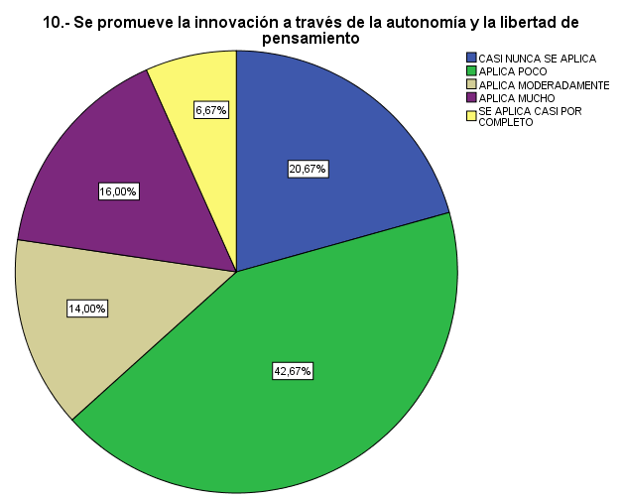
Pregunta 10.- Se promueve la innovación a través de la autonomía y la libertad de pensamiento
 |  | Frecuencia | Porcentaje | Porcentaje válido | Porcentaje acumulado
Válido | CASI NUNCA SE APLICA | 62 | 20,7 | 20,7 | 20,7
 | APLICA POCO | 128 | 42,7 | 42,7 | 63,3
 | APLICA MODERADAMENTE | 42 | 14,0 | 14,0 | 77,3
 | APLICA MUCHO | 48 | 16,0 | 16,0 | 93,3
 | SE APLICA CASI POR COMPLETO | 20 | 6,7 | 6,7 | 100,0
 | Total | 300 | 100,0 | 100,0

Slide 15
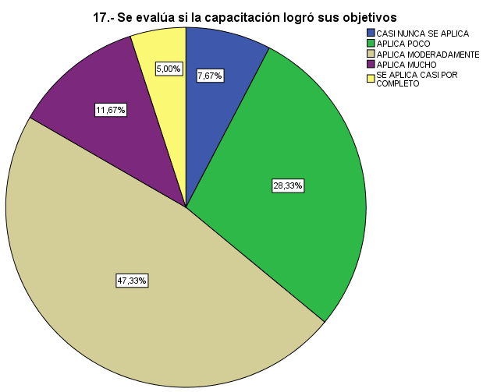
Pregunta 17.- Se evalúa si la capacitación logró sus objetivos
 |  | Frecuencia | Porcentaje | Porcentaje válido | Porcentaje acumulado
Válido | CASI NUNCA SE APLICA | 23 | 7,7 | 7,7 | 7,7
 | APLICA POCO | 85 | 28,3 | 28,3 | 36,0
 | APLICA MODERADAMENTE | 142 | 47,3 | 47,3 | 83,3
 | APLICA MUCHO | 35 | 11,7 | 11,7 | 95,0
 | SE APLICA CASI POR COMPLETO | 15 | 5,0 | 5,0 | 100,0
 | Total | 300 | 100,0 | 100,0

Slide 16
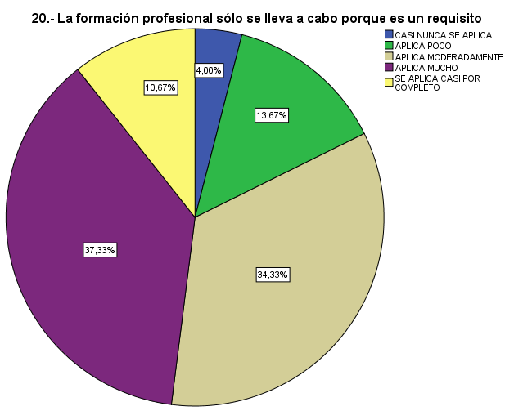
Pregunta 20.- La formación profesional sólo se lleva a cabo porque es un requisito
 |  | Frecuencia | Porcentaje | Porcentaje válido | Porcentaje acumulado
Válido | CASI NUNCA SE APLICA | 12 | 4,0 | 4,0 | 4,0
 | APLICA POCO | 41 | 13,7 | 13,7 | 17,7
 | APLICA MODERADAMENTE | 103 | 34,3 | 34,3 | 52,0
 | APLICA MUCHO | 112 | 37,3 | 37,3 | 89,3
 | SE APLICA CASI POR COMPLETO | 32 | 10,7 | 10,7 | 100,0
 | Total | 300 | 100,0 | 100,0

Slide 17
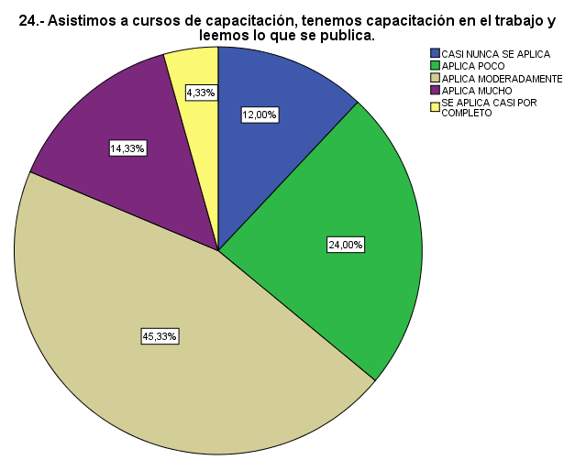
Pregunta 24.- Asistimos a cursos de capacitación, tenemos capacitación en el trabajo y leemos lo que se publica.
 |  | Frecuencia | Porcentaje | Porcentaje válido | Porcentaje acumulado
Válido | CASI NUNCA SE APLICA | 36 | 12,0 | 12,0 | 12,0
 | APLICA POCO | 72 | 24,0 | 24,0 | 36,0
 | APLICA MODERADAMENTE | 136 | 45,3 | 45,3 | 81,3
 | APLICA MUCHO | 43 | 14,3 | 14,3 | 95,7
 | SE APLICA CASI POR COMPLETO | 13 | 4,3 | 4,3 | 100,0
 | Total | 300 | 100,0 | 100,0

Slide 18
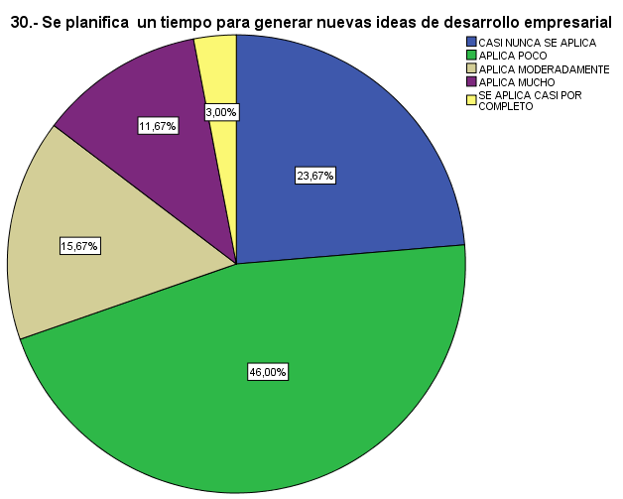
Pregunta 30.- Se planifica un tiempo para generar nuevas ideas de desarrollo empresarial
 |  | Frecuencia | Porcentaje | Porcentaje válido | Porcentaje acumulado
Válido | CASI NUNCA SE APLICA | 71 | 23,7 | 23,7 | 23,7
 | APLICA POCO | 138 | 46,0 | 46,0 | 69,7
 | APLICA MODERADAMENTE | 47 | 15,7 | 15,7 | 85,3
 | APLICA MUCHO | 35 | 11,7 | 11,7 | 97,0
 | SE APLICA CASI POR COMPLETO | 9 | 3,0 | 3,0 | 100,0
 | Total | 300 | 100,0 | 100,0

Slide 19
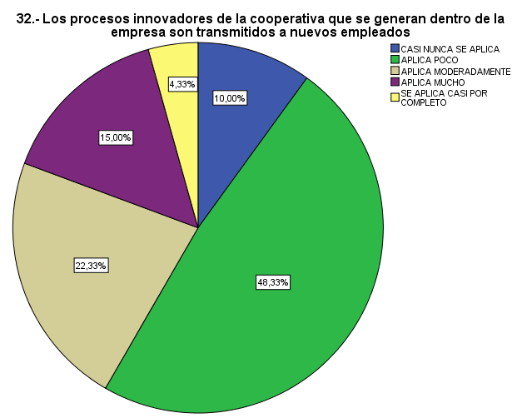
Pregunta 32.- Los procesos innovadores de la cooperativa que se generan dentro de la empresa son transmitidos a nuevos empleados
 |  | Frecuencia | Porcentaje | Porcentaje válido | Porcentaje acumulado
Válido | CASI NUNCA SE APLICA | 30 | 10,0 | 10,0 | 10,0
 | APLICA POCO | 145 | 48,3 | 48,3 | 58,3
 | APLICA MODERADAMENTE | 67 | 22,3 | 22,3 | 80,7
 | APLICA MUCHO | 45 | 15,0 | 15,0 | 95,7
 | SE APLICA CASI POR COMPLETO | 13 | 4,3 | 4,3 | 100,0
 | Total | 300 | 100,0 | 100,0

Slide 20
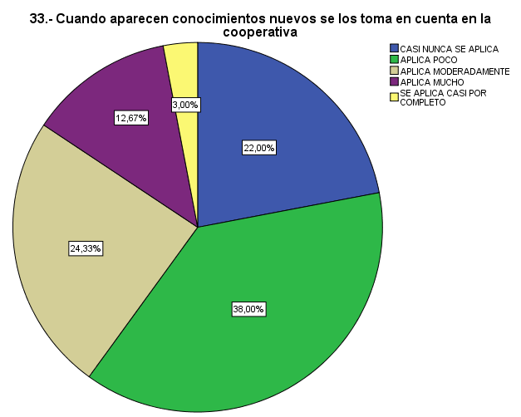
Pregunta 33.- Cuando aparecen conocimientos nuevos se los toma en cuenta en la cooperativa
 |  | Frecuencia | Porcentaje | Porcentaje válido | Porcentaje acumulado
Válido | CASI NUNCA SE APLICA | 66 | 22,0 | 22,0 | 22,0
 | APLICA POCO | 114 | 38,0 | 38,0 | 60,0
 | APLICA MODERADAMENTE | 73 | 24,3 | 24,3 | 84,3
 | APLICA MUCHO | 38 | 12,7 | 12,7 | 97,0
 | SE APLICA CASI POR COMPLETO | 9 | 3,0 | 3,0 | 100,0
 | Total | 300 | 100,0 | 100,0

Slide 21
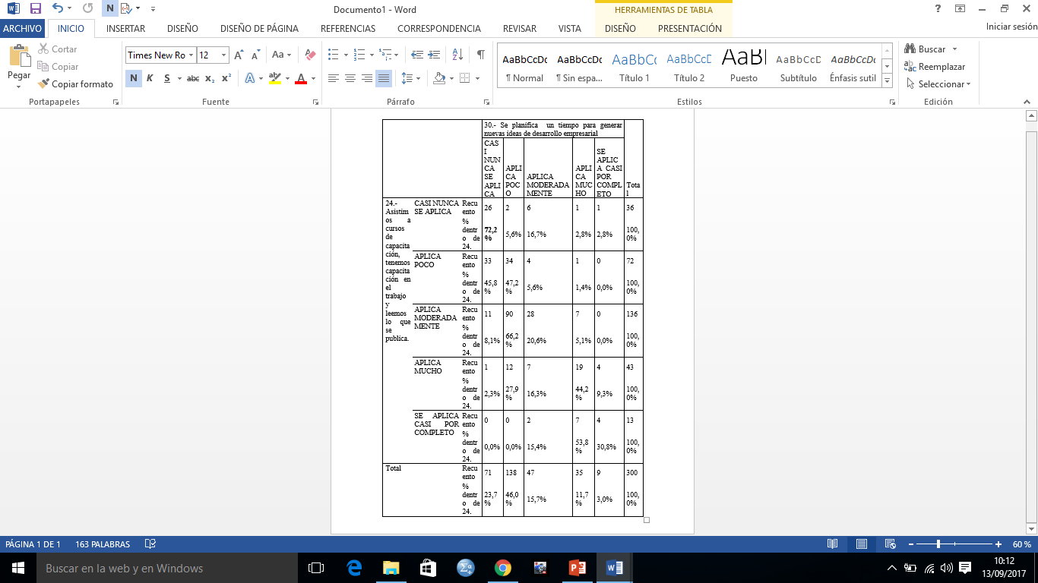
ANÁLISIS BIVARIADO
TABLAS DE CONTINGENCIA
Tabla 43. *Pregunta 24.- Se asiste a cursos de capacitación, tenemos capacitación en el trabajo y leemos lo que se publica. *Pregunta 30.- Se planifica un tiempo para generar nuevas ideas de desarrollo empresarial

Slide 22
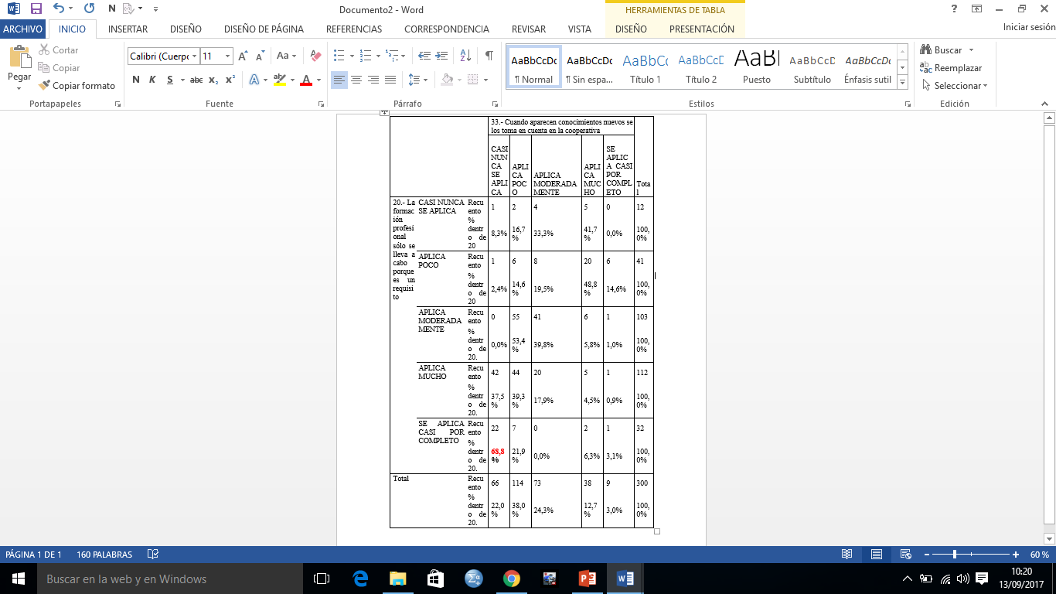
Tabla 44. *Pregunta 20.- La formación profesional sólo se lleva a cabo porque es un requisito *Pregunta 33.- Cuando aparecen conocimientos nuevos se los toma en cuenta en la cooperativa

Slide 23
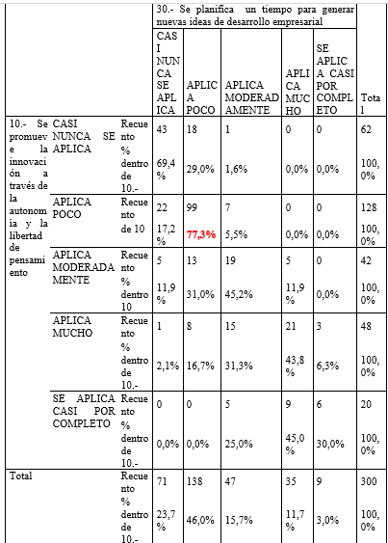
Tabla 45. *Pregunta 10.- Se promueve la innovación a través de la autonomía y la libertad de pensamiento. *Pregunta 30.- Se planifica un tiempo para generar nuevas ideas de desarrollo empresarial

Slide 24
CORRELACIONES
Tabla 46. Correlaciones pregunta 24 y pregunta 30
 |  | 24.- Se asiste a cursos de capacitación, tenemos capacitación en el trabajo y leemos lo que se publica. | 30.- Se planifica un tiempo para generar nuevas ideas de desarrollo empresarial
24.- Se asiste a cursos de capacitación, tenemos capacitación en el trabajo y leemos lo que se publica. | Correlación de Pearson | 1 | ,611**
 | Sig. (bilateral) |  | ,000
 | N | 300 | 300
30.- Se planifica un tiempo para generar nuevas ideas de desarrollo empresarial | Correlación de Pearson | ,611** | 1
 | Sig. (bilateral) | ,000
 | N | 300 | 300
Tabla 47. Correlaciones pregunta 10 y pregunta 30
 |  | 10.- Se promueve la innovación a través de la autonomía y la libertad de pensamiento | 30.- Se planifica un tiempo para generar nuevas ideas de desarrollo empresarial
10.- Se promueve la innovación a través de la autonomía y la libertad de pensamiento | Correlación de Pearson | 1 | ,784**
 | Sig. (bilateral) |  | ,000
 | N | 300 | 300
30.- Se planifica un tiempo para generar nuevas ideas de desarrollo empresarial | Correlación de Pearson | ,784** | 1
 | Sig. (bilateral) | ,000
 | N | 300 | 300

Slide 25
CHI-CUADRADO
Tabla 49. Prueba de chi-cuadrado Pregunta 17 y 32
 | Valor | Gl | Significación asintótica (bilateral)
Chi-cuadrado de Pearson | 175,274ª | 16 | ,000
Razón de verosimilitud | 157,320 | 16 | ,000
Asociación lineal por lineal | 33,614 | 1 | ,000
N de casos válidos | 300
valor crítico de 26,2962
Valor de significancia es 0,05.
H1: ¿En la gestión del conocimiento: los procesos críticos y transferencia de conocimiento no inciden en los niveles de cumplimiento?

Slide 26
Tabla 51. Prueba de chi-cuadrado Pregunta 10 y 32
 | Valor | Gl | Significación asintótica (bilateral)
Chi-cuadrado de Pearson | 229,338ª | 16 | ,000
Razón de verosimilitud | 229,479 | 16 | ,000
Asociación lineal por lineal | 150,162 | 1 | ,000
N de casos válidos | 300
valor crítico de 26,2962
Valor de significancia es 0,05.
H2: ¿En la gestión del conocimiento dentro de las cooperativas de ahorro y crédito se promueve la innovación de los procesos?

Slide 27
PROPUESTA DE MEJORA
Captación
Desarrollo
Desarrollo de la matriz de actividades del personal antiguo y personal destacado
Transmisión
Selección de personal antiguo y el mas destacado
Reunión entre los colaboradores y jefaturas para identifcar los problemas del area.
Actualizacion de manuales.
Capacitaciones de las matrices.
Evaluacion Cíclica de la Implementación
Promover la continua Gestion del Conocimiento como prioridad en las cooperativas.
Matriz de Recomendaciones
Exposición de la matriz
Simulación del Conocimiento Expuesto
Evaluación del proceso
Programa de incetivos

Slide 28
CAPTACION DEL CONOCIMIENTO
Selección de personal antiguo y el mas destacado
Reunión entre los colaboradores y jefaturas para identifcar los problemas del area.

Slide 29
DESARROLLO DEL CONOCIMIENTO
Desarrollo de la matriz de actividades del personal antiguo y personal destacado
Exposición de la matriz
Simulación del Conocimiento Expuesto
Evaluación del proceso
Programa de incetivos
Matriz de Recomendaciones

Slide 30
PROGRAMA DE INCENTIVOS
Programa de incentivos
Ascenso de Puesto
Recompensa Monetaria y no monetaria

Slide 31
PROGRAMA PARA TRANSMITIR EL CONOCIMIENTO
Transmisión del Conocimiento
Actualización de manuales
Capacitación de los intructivos.

Slide 32
EVALUACIÓN CÍCLICA DE LA IMPLEMENTACIÓN
Promover la continua Gestion del Conocimiento como prioridad en las cooperativas
Reducir los riesgos de corrupción
Lograr los objetivos y metas establecidos
Promover el desarrollo organizacional
Lograr mayor efectividad en las operaciones
Proteger los recursos y bienes de la cooperativa , y el adecuado uso de los mismos
Contar con información confiable y oportuna
Fomentar la Implementación

Slide 33
RESULTADOS DE LA PROPUESTA
Organización para el mejoramiento
Generar actividades para asegurar el éxito mediante el establecimiento de liderazgo, comprensión y compromiso.
Comprensión del proceso
Comprender todas las dimensiones del actual proceso.
Poner en práctica un sistema para controlar el proceso para un mejoramiento progresivo.
Modernización
Mejorar la eficiencia, efectividad y adaptabilidad del proceso de la empresa.
Mediciones y controles
Mejoramiento continuo
Llegar a un perfeccionamiento y generar un plus para la empresa.

Slide 34
ROLES DE UN ADMINISTRADOR
Rol de Líder
Rol de Vigilancia
Rol de Vocero
Rol de Enlace
Rol de Emprendedor
Rol de Asignador de Recursos
Rol de Negociador

Slide 35


Conclusiones
Mediante la investigación de campo realizada, se establece que la gestión del conocimiento en las Cooperativas de Ahorro y Crédito del segmento 1 no es tomada en cuenta con la prioridad que debería ser, por lo que Recursos Humanos tiene una relación directa en la inadecuada gestión del conocimiento, misma que se evidenció a través de la aplicación de las encuestas a cada funcionario de la institución.
De acuerdo a la revisión de la literatura de varios autores en años pasados, existe una retroalimentación de cómo era la situación en el pasado sobre la gestión del conocimiento en las organizaciones, sin embargo, en la actualidad y en base a las exigencias y la competencia entre organizaciones, se debe enfatizar y priorizar al conocimiento como un activo intangible capaz de crear una ventaja competitiva.
La Gestión del conocimiento dentro de las cooperativas de ahorro y crédito del segmento 1 del Distrito Metropolitano de Quito tienen una gran problemática en cuanto a la correcta distribución de nuevos conocimientos, y esto se genera especialmente por la falta de comunicación entre los altos y medios mandos con respecto a sus colaboradores de área respectiva.
Al establecer la propuesta de mejora en el proyecto, se generó una metodología que pueda recoger y perfeccionar el conocimiento generado en las Cooperativas de Ahorro y Crédito del segmento uno del Distrito Metropolitano de Quito dando paso a una mejora en los procesos de la gestión del conocimiento.

Slide 36


Recomendaciones
Se recomienda establecer y fomentar una cultura de transferencia de conocimiento entre los empleados de cada organización, y que a su vez cada jefe departamental se encargue de retroalimentar con información a los funcionarios a su cargo.
De acuerdo a la propuesta de mejora planteada, se recomienda aplicarla en cada institución financiera del segmento 1, esto con el objetivo de mejorar la gestión del conocimiento entre los funcionarios que prestan sus servicios en la organización, además se debe realizar una evaluación cíclica para conocer los resultados de aplicar la metodología propuesta.
Se recomienda que las Cooperativas de Ahorro y Crédito presten atención a cada uno de sus trabajadores en cuanto al mejoramiento de procesos de la gestión del conocimiento, puesto que cada uno de ellos sabe cómo se desenvuelve la cooperativa y que aspecto se puede mejorar; pero de igual manera se recomienda, que los directivos estén atentos al desarrollo de nuevos conocimientos que se lleguen a generar dentro de la empresa.
La propuesta de mejora que se estableció en este proyecto es tan solo una pauta para mejorar el rendimiento empresarial de las cooperativas de ahorro y crédito, ya que se incentiva a cada cooperativa para mejorar y perfeccionar los procesos que se han propuesto esta tesis para que de esta forma se adapte a las necesidades de cada cooperativa y su desempeño sea el más óptimo.

Slide 37


